Slide 1
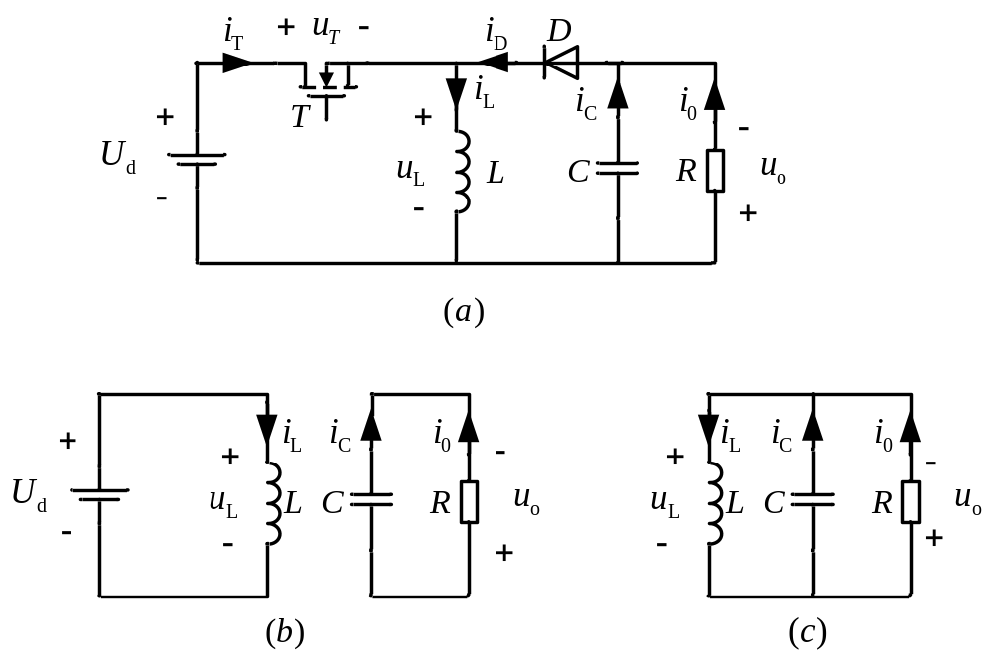
2.4 降压－升压式变换电路(Buck-Boost电路)
Buck-Boost电路示于图2.26(a)，因为其输出电压平均值U₀可以大于也可以小于输入电压U_{d}，它是一种升降压斩波电路。
（a）Buck－Boost电路
（b）晶体管T导通时的等效电路（c）晶体管T关断时的等效电路

Slide 2
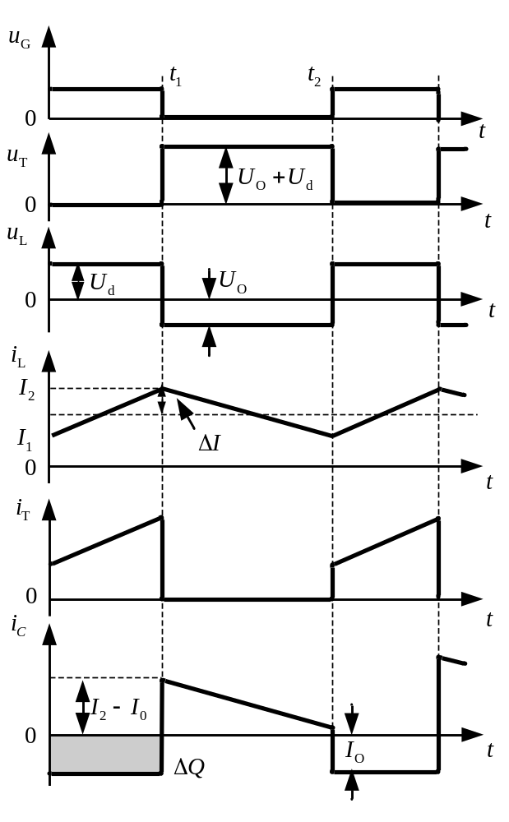
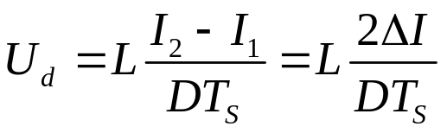
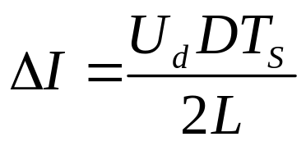
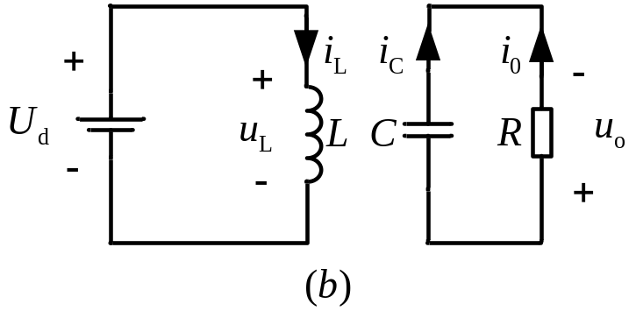
2.4 降压－升压式变换电路(Buck-Boost电路)
电感电流连续条件下的波形如右图所示。
(1)晶体管T导通工作模式（0≤t≤t₁=DT_{S}）

Slide 3
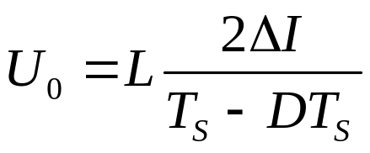
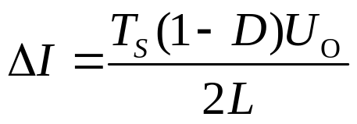
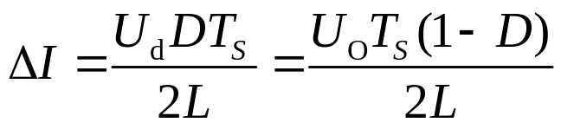
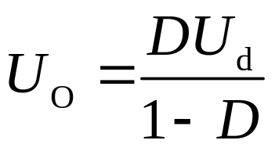
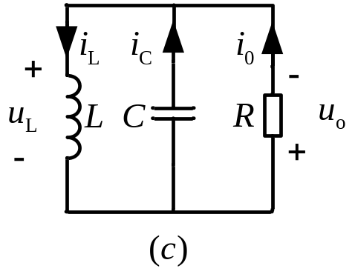
2.4 降压－升压式变换电路(Buck-Boost电路)
电感电流连续条件下的波形如右图所示。
(2)二极管D导通工作模式（t₁≤t≤t₂=T_{S}）
由(1)(2)可得：
求得

Slide 4
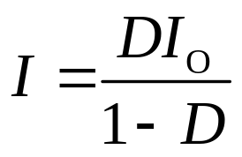

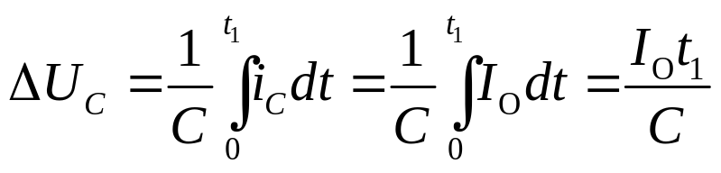
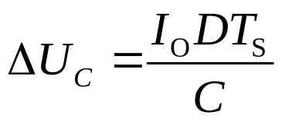
2.4 降压－升压式变换电路(Buck-Boost电路)
设Buck-Boost电路中除负载外
没有损耗，可得输入平均电流为：
可得电感电流脉动量：
电容电压的脉动量为

Slide 5
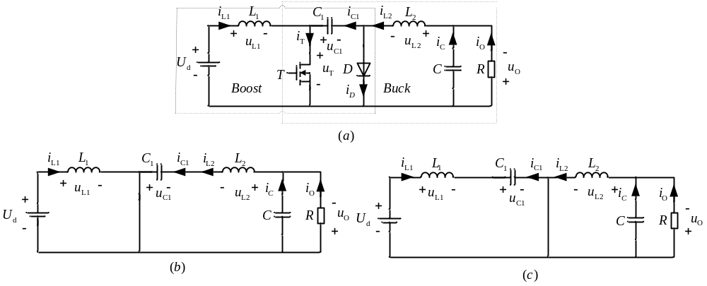
2.5 升压-降压式变换电路 (Cuk电路)
Cuk电路，其输出电压平均值U₀可以大于也可以小于输入电压U_{d}，它也是一种升降压斩波电路。可以看作是Buck电路和Boost电路的组合。保持了Buck电路输出电流连续和Boost电路输入电流连续的优点。与Buck-Boost电路相比，Cuk电路的输入和输出电流连续，具有输出电压脉动小和对输入电源影响小的特点。
（a）Cuk电路（b）晶体管T导通时的等效电路
（c）晶体管T关断时的等效电路

Slide 6
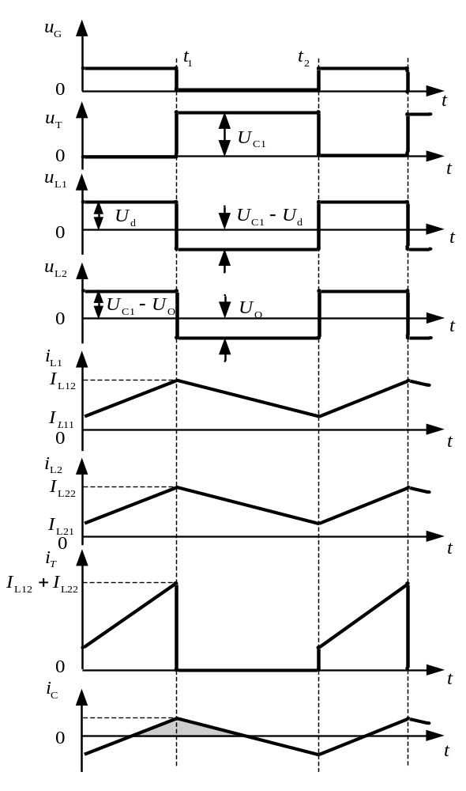
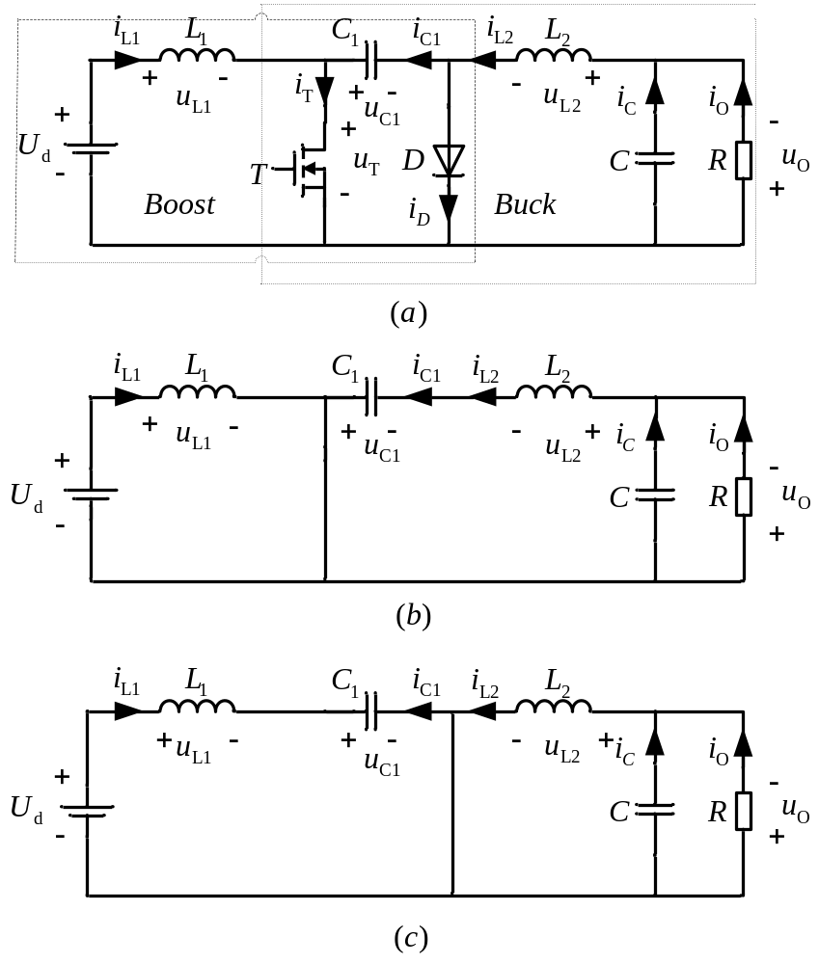
2.5 升压-降压式变换电路 (Cuk电路)
（a）Cuk电路（b）晶体管T导通时的等效电路
（c）晶体管T关断时的等效电路

Slide 7
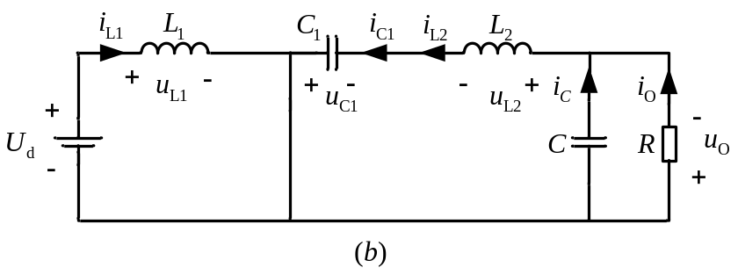

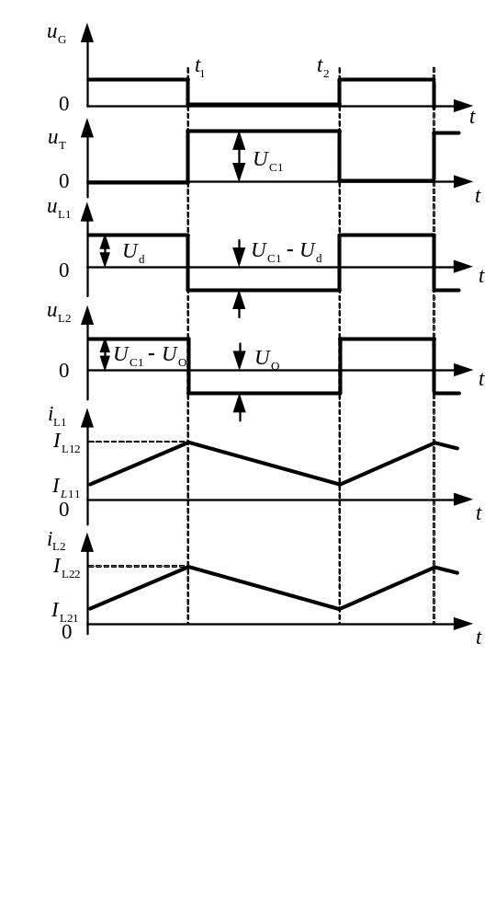
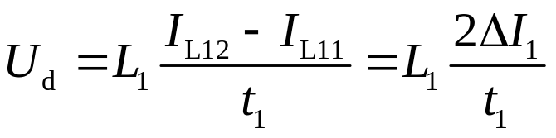
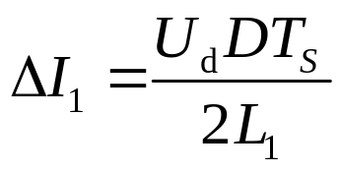
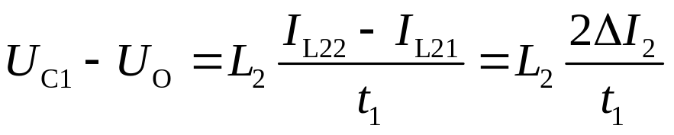
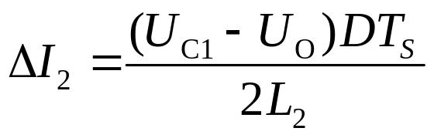
2.5 升压-降压式变换电路 (Cuk电路)
电感电流连续条件下的波形如右图所示。
(1) 晶体管T导通工作模式（ ）
对电感L₁有：
对电感L₂有：

Slide 8
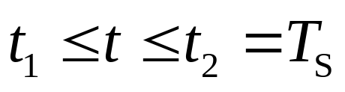
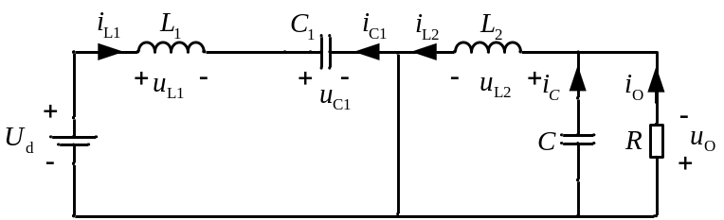
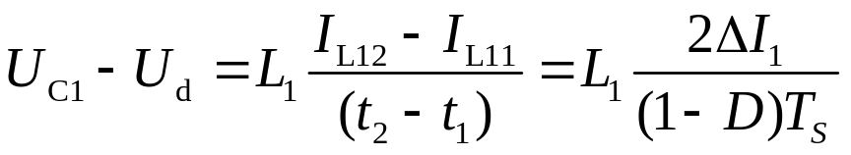
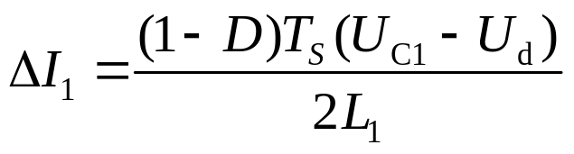
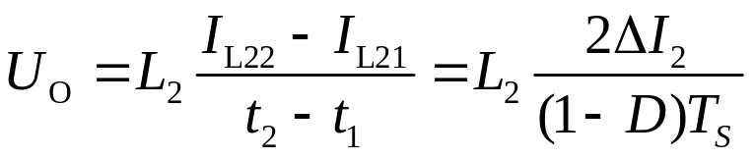
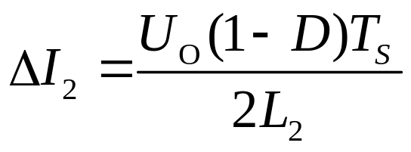
2.5 升压-降压式变换电路 (Cuk电路)
(2) 二极管D导通工作模式（ ）
对电感L₁有：
对电感L₂有：

Slide 9
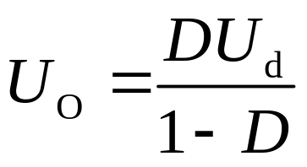
2.5 升压-降压式变换电路 (Cuk电路)
晶体管T导通工作模式
二极管D导通工作模式
稳态平衡时，一个开关周期中电感电流净变化量为零。
由上述求得，
表明，Cuk电路是一个升降压斩波电路。当D从零趋近于1时，U₀从零变到任意大。

Slide 10


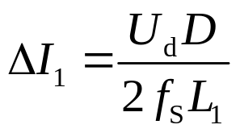
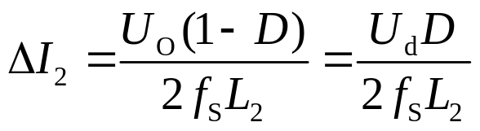
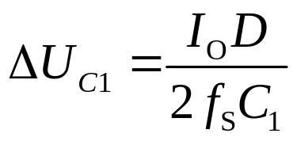
2.5 升压-降压式变换电路 (Cuk电路)
设Cuk电路中除负载外没有损耗，可得输入平均电流为：
电感L₁电流脉动量：
电感L₂电流脉动量：
电容C₁电压的脉动量为：

Slide 11
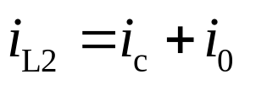


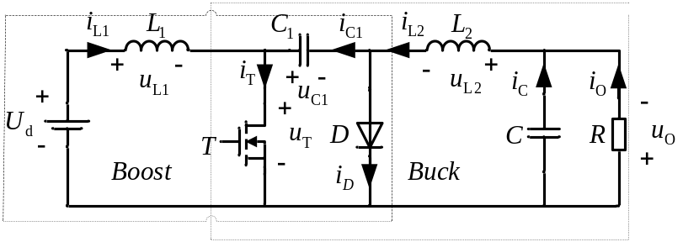
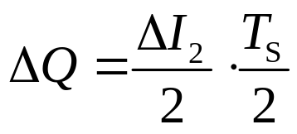
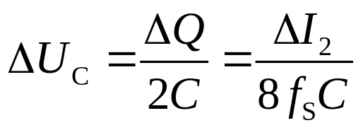
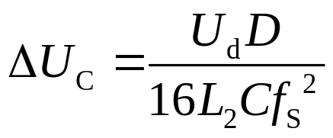
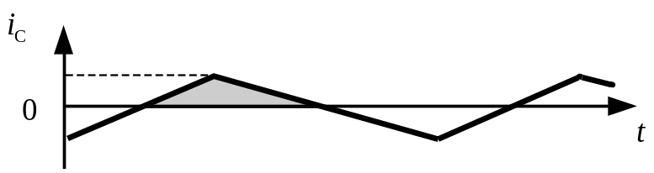
2.5 升压-降压式变换电路 (Cuk电路)
因为
，若假定负载电流i₀的脉动很小而可忽略，则
。因为电容电流一周期的平均值为零，那么在
时间内，电容充电或放电的电荷量为
因此，电容C上电压峰-峰脉动值为
可解得
根据ΔI、ΔU_{C}、f以及其他要求（输入和输出），依据上述公式，可大概地确定L和C值。

Slide 12
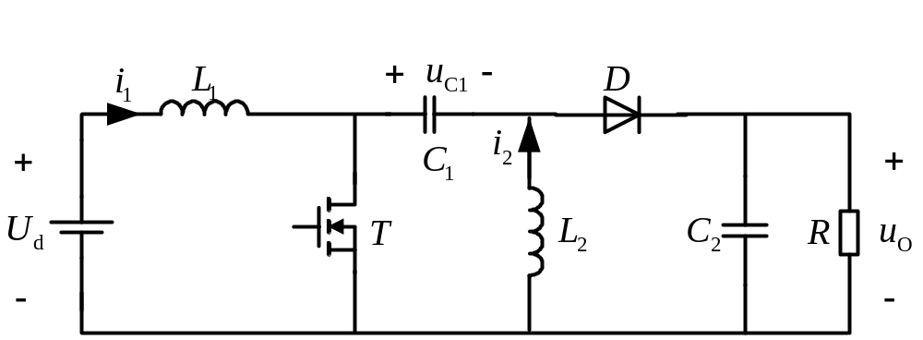
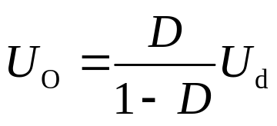
2.6 Sepic电路和Zeta电路
Sepic电路
图2.30给出了Sepic电路的原理图。当开关T导通时,输入电源U_{d}经开关T给L₁充电,同时C₁经开关T给L₂充电,L₁和L₂储能。当开关T截止时,U_{d}、L₁、C₁、D、负载(C₂和R)构成回路,U_{d}和L₁既向负载供电,也给C₁充电,同时L₂经过D向负载回路释放能量。 Sepic电路的输入输出关系由下式给出:

Slide 13
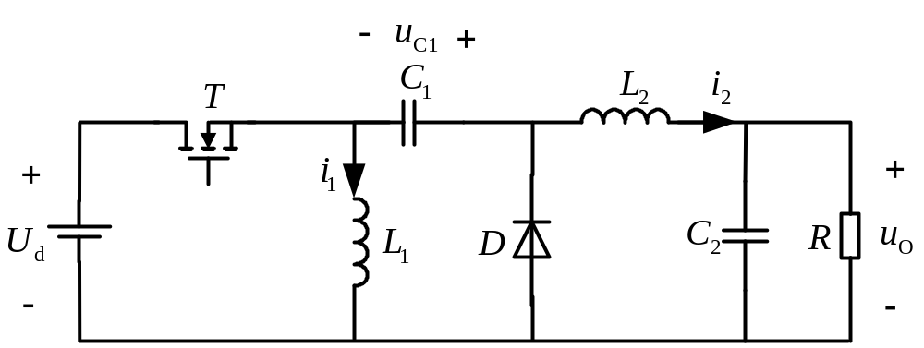
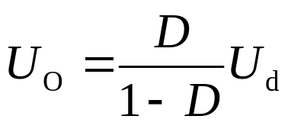
2.6 Sepic电路和Zeta电路
Zeta电路
图2.31给出了Zeta电路的原理图。当开关T导通时,电源U_{d}经过开关T给电感L₁储能,C₁经过开关T放电并给电感L₂充电和给负载供电。当开关T截止时,L₁经与C₁、D构成的回路,给C₁充电,L₂上的能量经D转移到负载上Zeta电路的输入输出关系为：

Slide 14
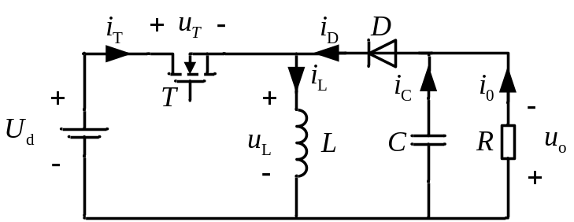
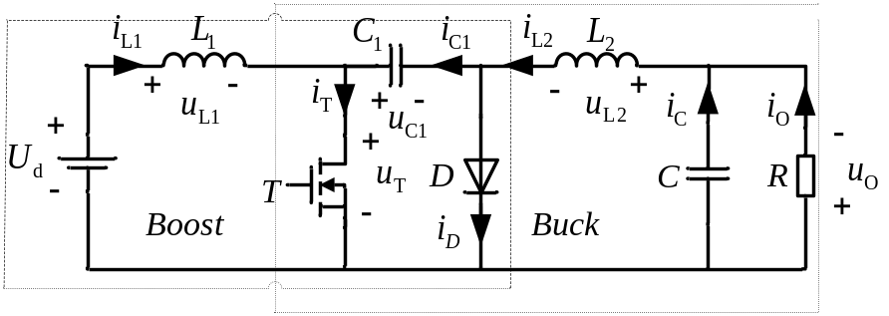
2.6 Sepic电路和Zeta电路
Sepic电路
Buck－Boost电路
Cuk电路
Zeta电路

Slide 15
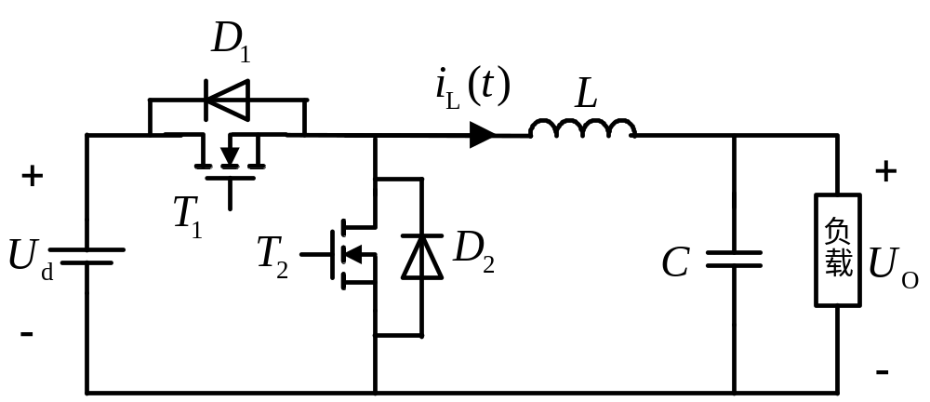
2.7 双向直流－直流变换电路
双向直流-直流变换电路的一种典型构成如图2.32所示。这种直流直流变换电路的能量可以双向流动。因为它具有将负载的能量馈送给电源的能力,在电动汽车等需要回馈能力的场合得到应用。

Slide 16
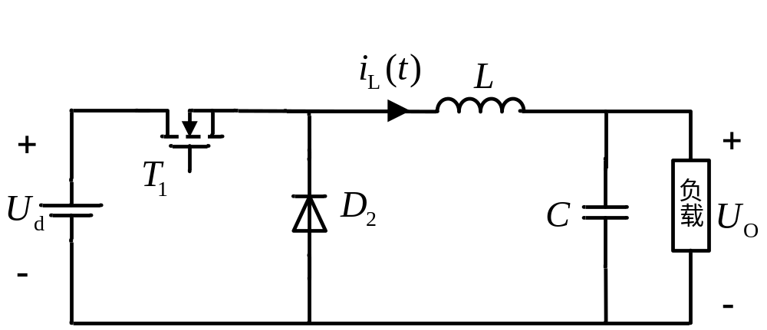
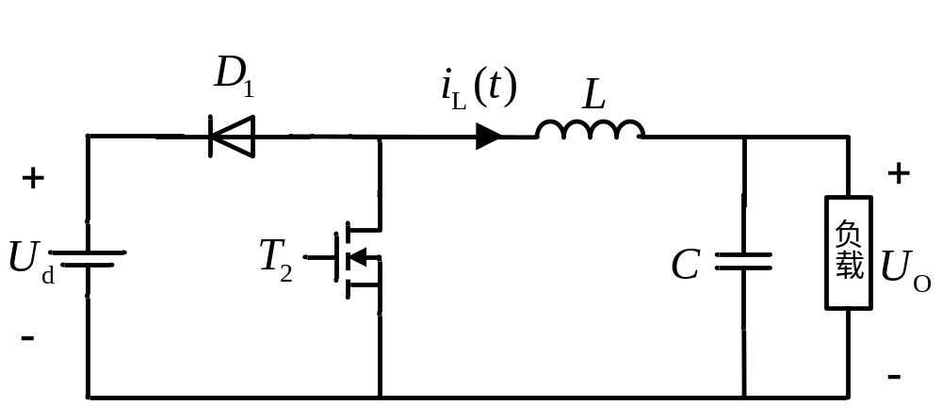
2.7 双向直流－直流变换电路
能量由电源U_{d}供给负载时,器件T₂断开,由器件T₁和二极管D₂起着降压变换器(Buck)的作用,电流i_{L}方向与图2.32所示一致。
负载侧向电源侧馈送能量时,器件T₁断开,由器件T和二极管D₁起着升压变换器（Boost）的作用,电流i_{L}方向与图2.32所示相反。通常要求保持U₀<U_{d}的关系。

